Slide 1

Za kurtyną zapewnień - nikt nie da Ci tyle, ile obieca dostawca telematyki

Slide 2


Co obiecuje dostawca telematyki?
Poprawisz efektywność floty
Ograniczysz koszty paliwa
Zwiększysz kontrolę nad pojazdami i pracownikami

Slide 3

Potem robi się jeszcze ciekawiej…
Nadajnik się praktycznie nie ma prawa się popsuć – do tej pory się nie psuł
System nigdy się nie zawiesi
Wydasz mniej, zarobisz więcej

Slide 4




Czego tak naprawdę potrzebuje transport?
Pełna widoczność floty i kierowców
Dostosowanie rozwiązań do indywidualnych potrzeb
Kontrola nad kosztami operacyjnymi
Skalowalność rozwiązań
Automatyzacja zadań
Zintegrowane zarządzanie

Slide 5
Mierzymy wysoko
?
Czym dziś jest telematyka?
kropka na mapie
zarządzanie serwisami i eksploatacją floty
nawigacja kierowcy
wyliczanie kosztów dróg
Eco-Drive
Routing & Tasking
?

Slide 6



Najlepsi na rynku dodadzą:
zdalne sczytywanie plików .ddd, z tachografu
karty paliwowe z możliwością dokonywania opłat za drogi
TMS

Slide 7


Bierzemy przykład z najlepszych

Slide 8
Od Windowsa do chmury obliczeniowej – od kropki na mapie do ERP i TMS
Telematyka kiedyś: podstawowe monitorowanie floty
Kropka na mapie
Prosta analiza tras
Częściowa kontrola kosztów operacyjnych
Telematyka dziś: złożone zarządzanie operacjami transportowymi
Eco-Drive i Routing & Tasking
Zdalne sczytywanie plików z tachografu
Zarządzanie flotą pojazdów elektrycznych
TMS czyli pełne zarządzanie łańcuchem dostaw i zintegrowane planowanie tras w połączeniu z systemami ERP

Slide 9
TELEMATYKA JUTRA:
Integracja z ERP i TMS
Zdalne zarządzanie tachografami wraz z rozliczaniem czasu pracy kierowców
Kadry i płace, szkolenia kierowców, księgowość
Pakiet usług dodatkowych: ubezpieczenia, faktoring, odzyskiwanie VAT zza granicy

Slide 10
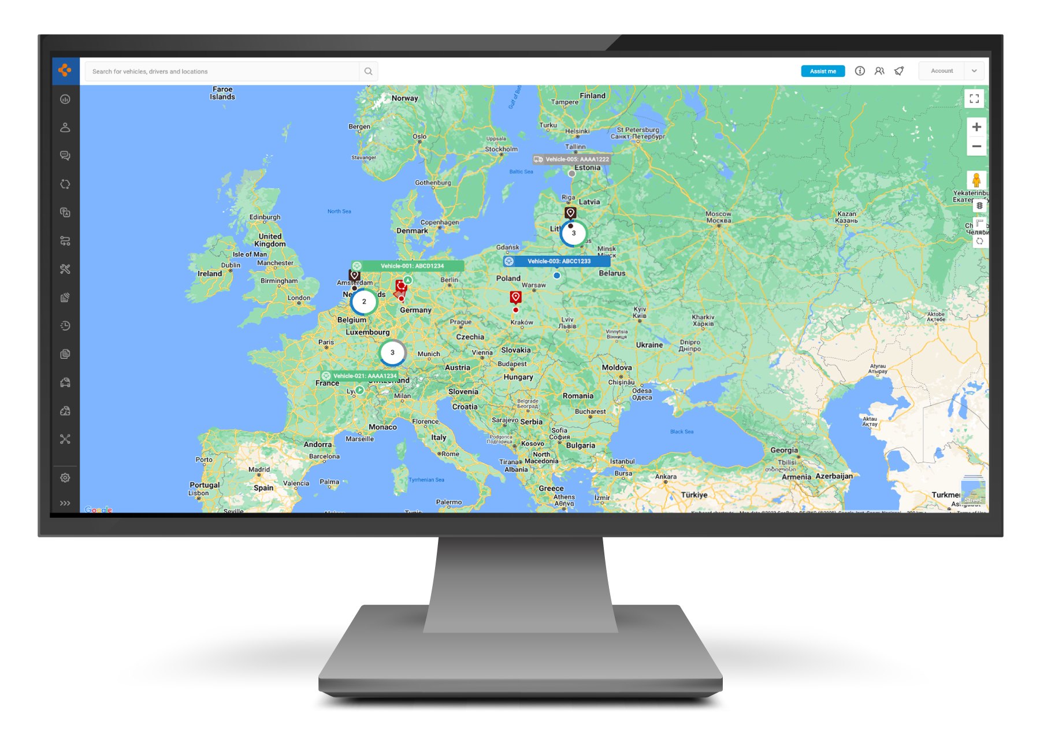
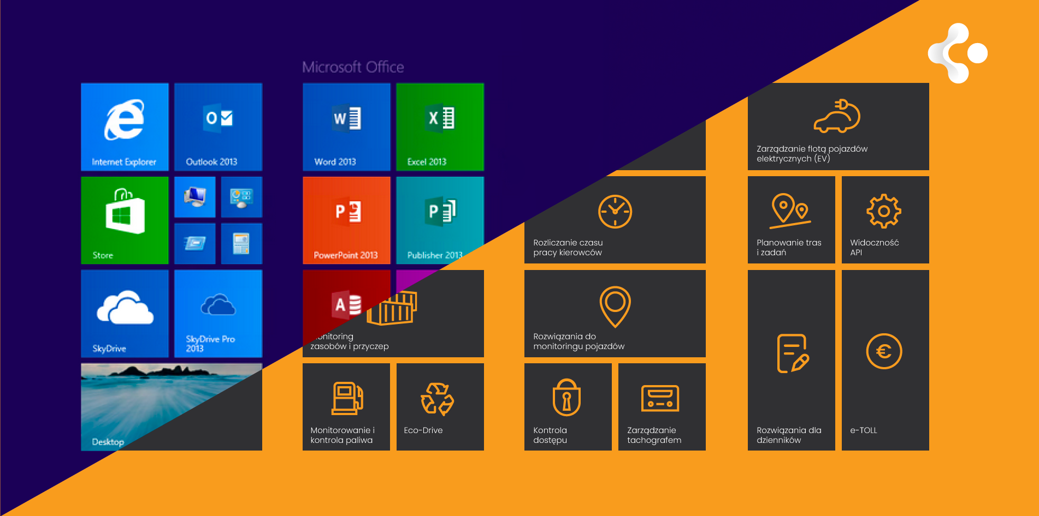
Modułowy model współpracy
!
Korzystaj wyłącznie z usług, których potrzebujesz!
!

Slide 11
Linked to your success

